Slide 1
영상처리를 활용한 운동부하검사 매뉴얼
엄블랑호다
기원준, 박태현, 황인성, 김대원

Slide 2
과제 내용
카메라 센서를 이용하여 운동 측정 영상 추출
딥러닝으로 학습시킨 운동자세와 센서로 측정한 영상 비교
국민체력 100 , SFT(Senior Fitness Test)의 평가표를 통한 분석
영상 비교 분석 결과에 따른 적절한 피드백 제공

Slide 3
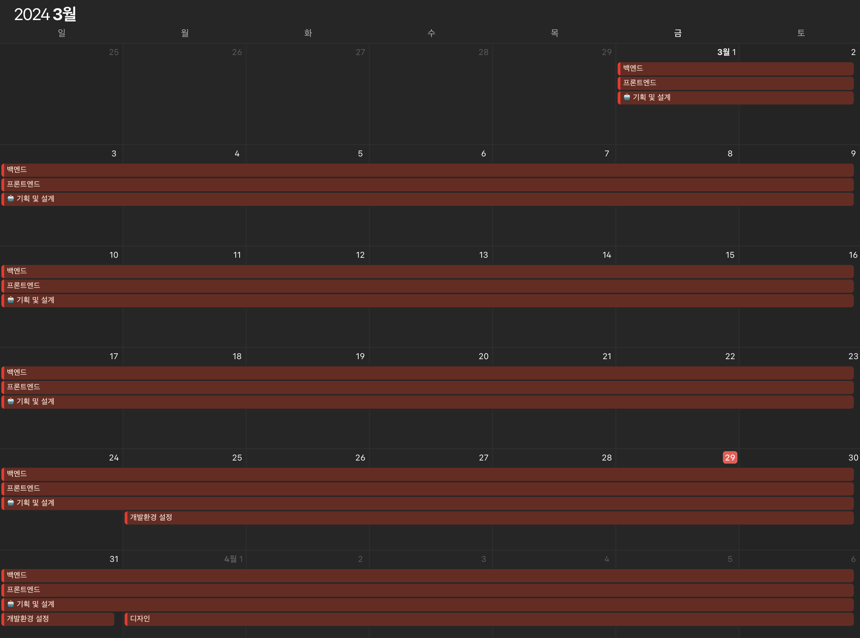
주차 별 일정

Slide 4
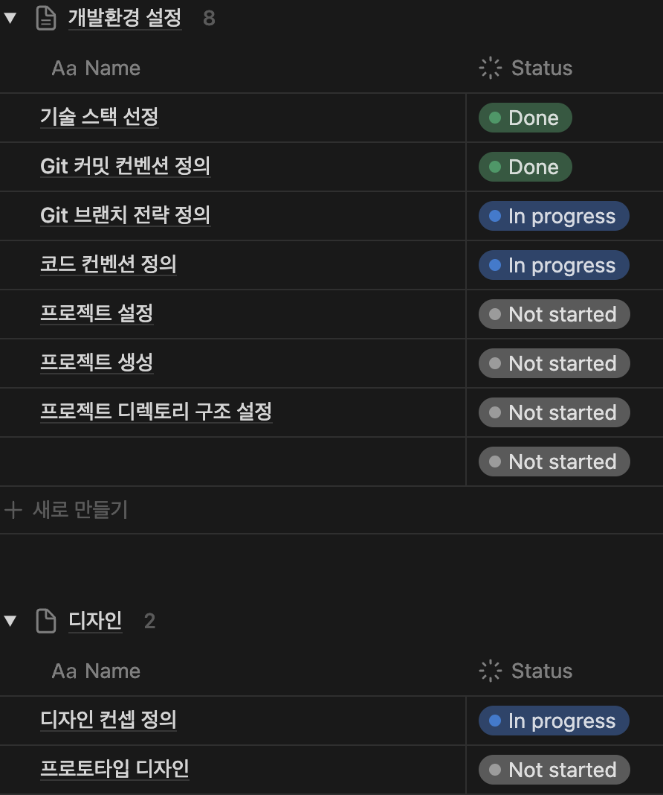
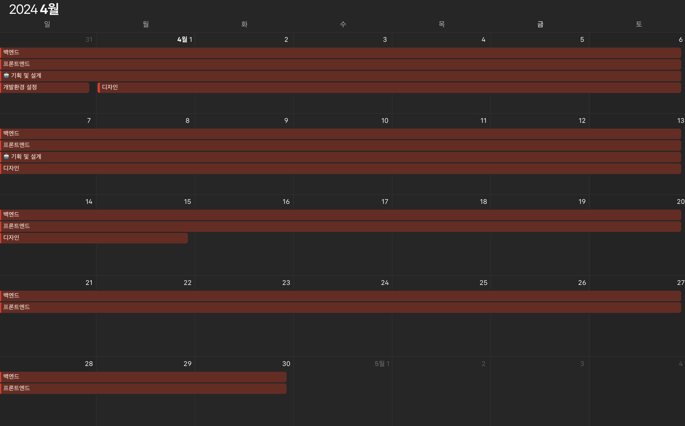
주차 별 일정

Slide 5
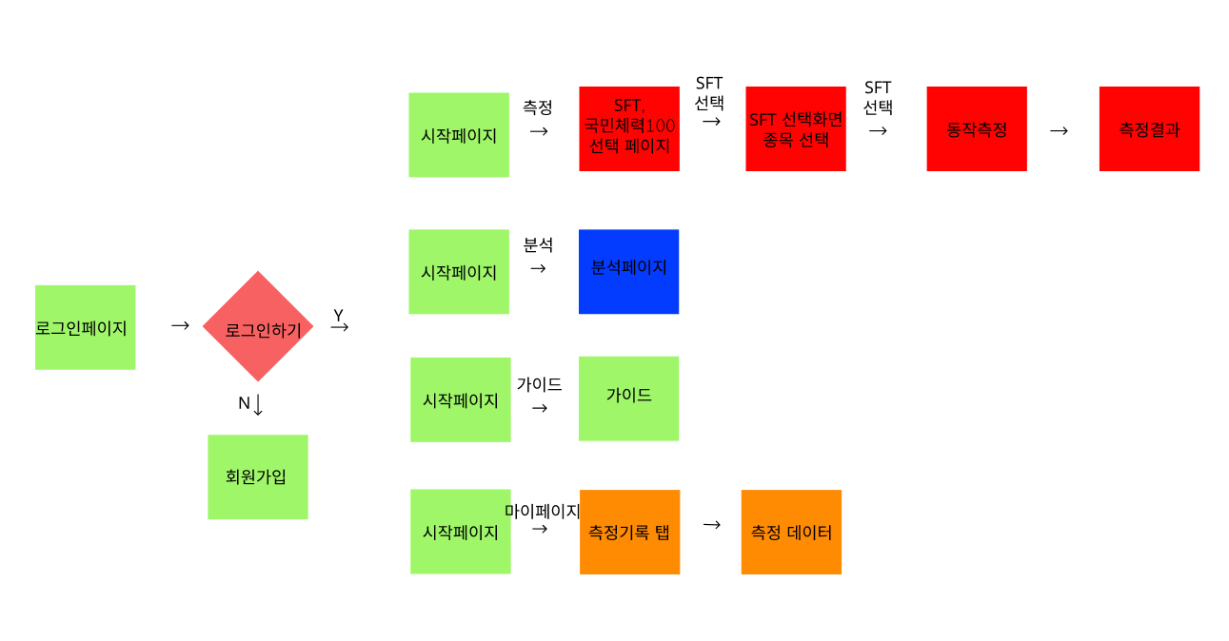
진행 상황

Slide 6
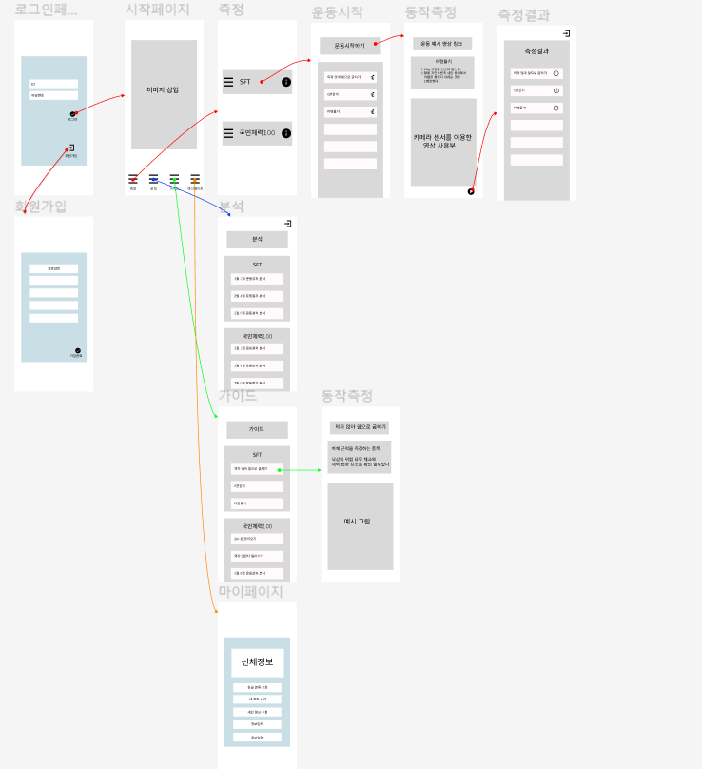
진행 상황

Slide 7
문제점 및 개선 방향
카메라 센서를 이용하여 운동 측정 영상 추출
-> 근전도 센서 활용해 비교 분석 진행
-> 기준 데이터 영상의 불확실성
카메라 정면 / 측면
-> 운동에 따라 정면을 측정할지 측면을 측정할지 다르게 측정
-> 필요한 자세에 대해서만 각도를 다르게 여러 번 측정 (ex) 스쿼트 측정 시 정면, 측면 측정)
복장의 차이에서 오는 문제
-> 타이트한 복장 또는 반팔, 반바지로 측정 권장 사전고지
-> 이번 프로젝트는 복장을 고정할 예정
측정한 데이터의 활용
-> 측정한 데이터를 토대로 부족한 운동들을 선정하고 그에 맞는 운동 루틴을 추천할 계획

